Slide 1
Passie voor natuursteen
Passie voor de leerling
Corry Kussendrager, ROC Midden Nederland/BPN
29 september 2021

Slide 2
Filmpje afbouwprofs:
https://www.youtube.com/watch?v=UvPx6XFWnW0

Slide 3
Opleidingen binnen de natuursteenbranche
Niveau 2
Niveau 3
Niveau 4
Ambachtelijk natuursteenbewerker
-Vakleer
-Tekenen
-Materiaalkennis
-Handmatig bewerken
-Stellen
-Assembleren en afwerken
-Machinaal bewerken
Machinaal natuursteenbewerker
-Vakleer
-Tekenen
-Materiaalkennis
-CNN+AutoCad
-Assembleren en afwerken
-Machinaal bewerken
Allround natuursteenbewerker
-Machinaal bewerken
-Afwerken en assembleren
-Tekenen
-Vakleer
-Handmatig bewerken
-Stellen
-CNC+AutoCad
- Organisatie
- Maatvoering
Werkvoorbereider
-Plannen
-Calculeren
-Werkvoorbereiden
-Tekenen
-Materiaalkennis
-Constructieleer
-Organisatie
-Bouwkunst
-Bedrijfsvoering

Slide 4
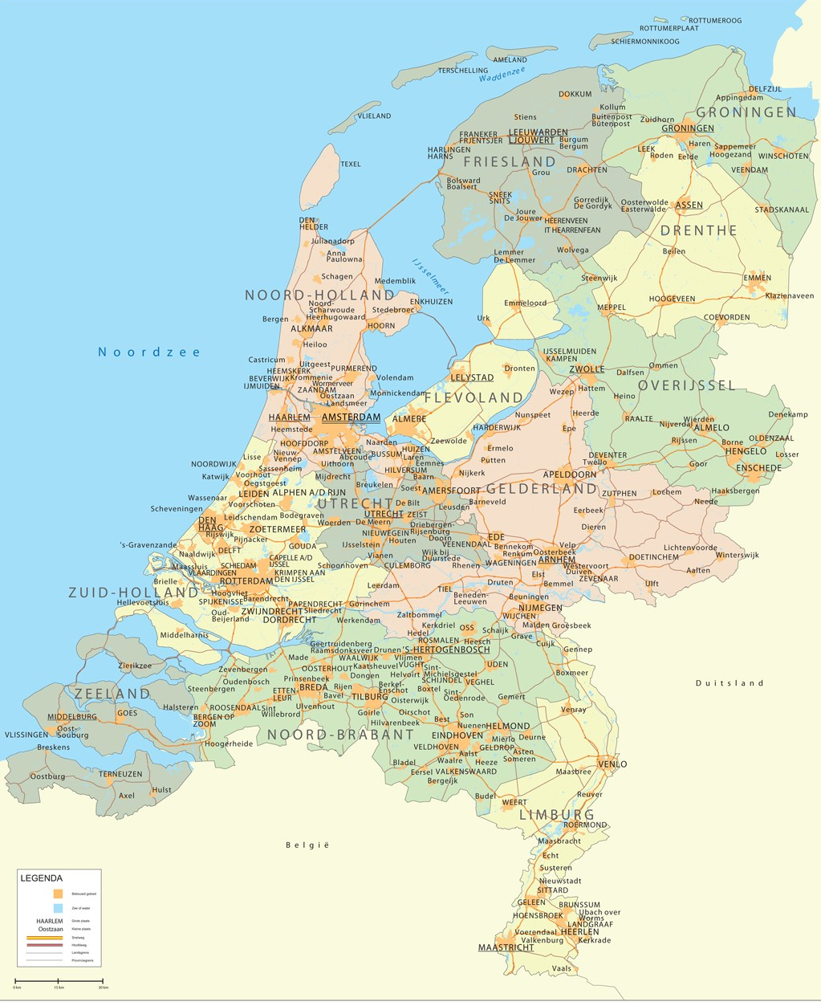

Slide 5
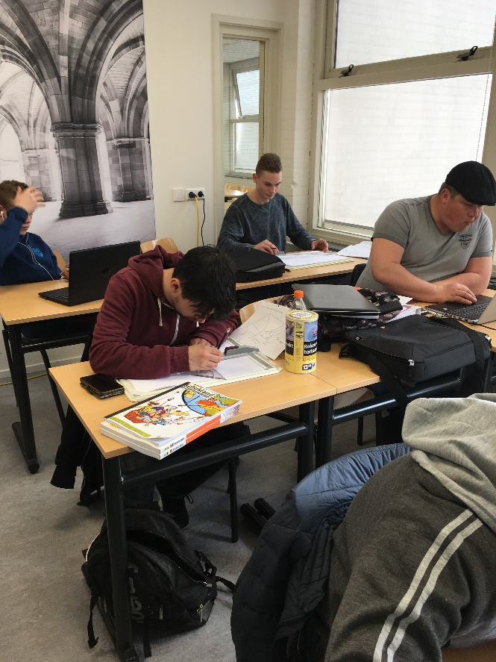
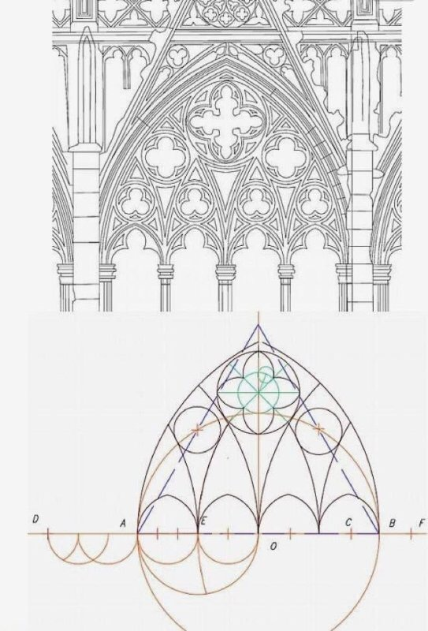
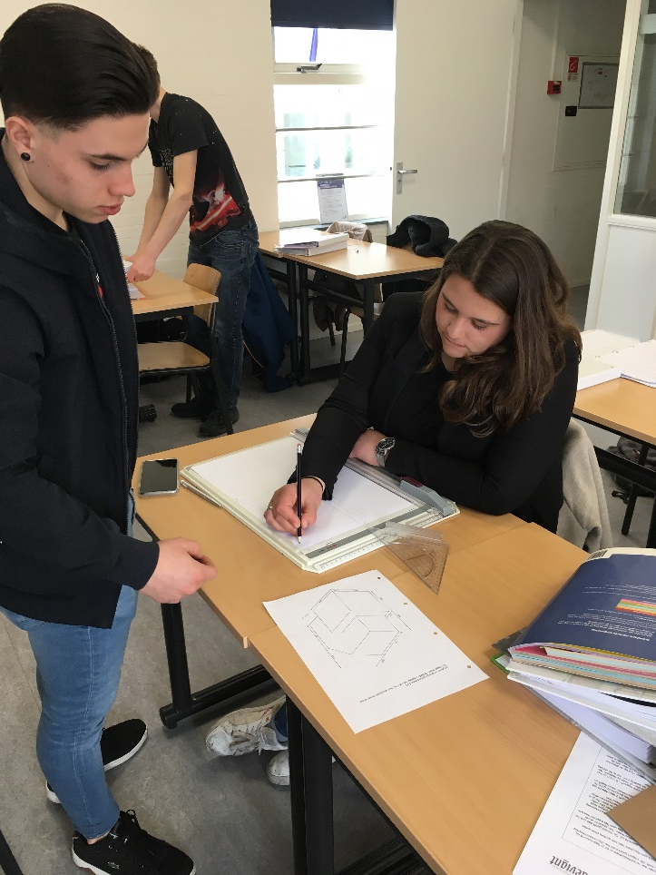
Tekenen/lettertekenen

Slide 6
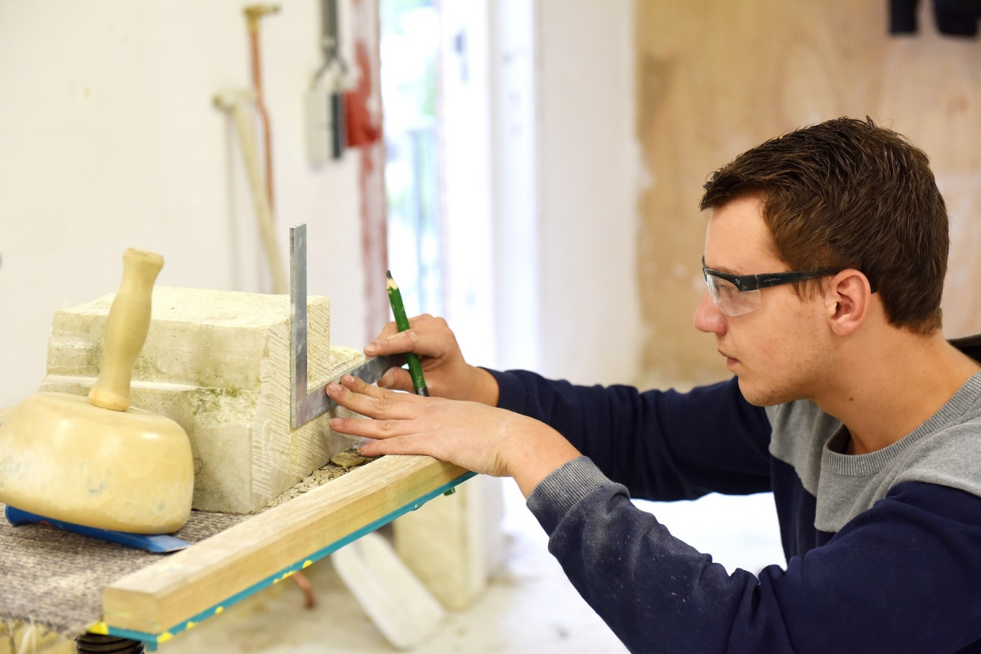
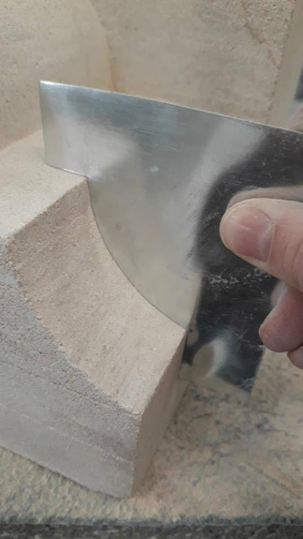
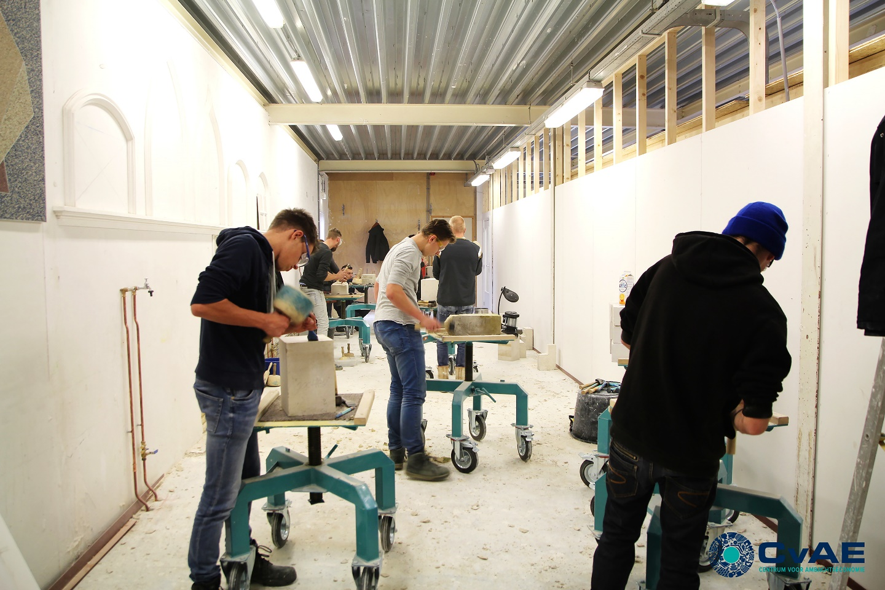
hakken

Slide 7
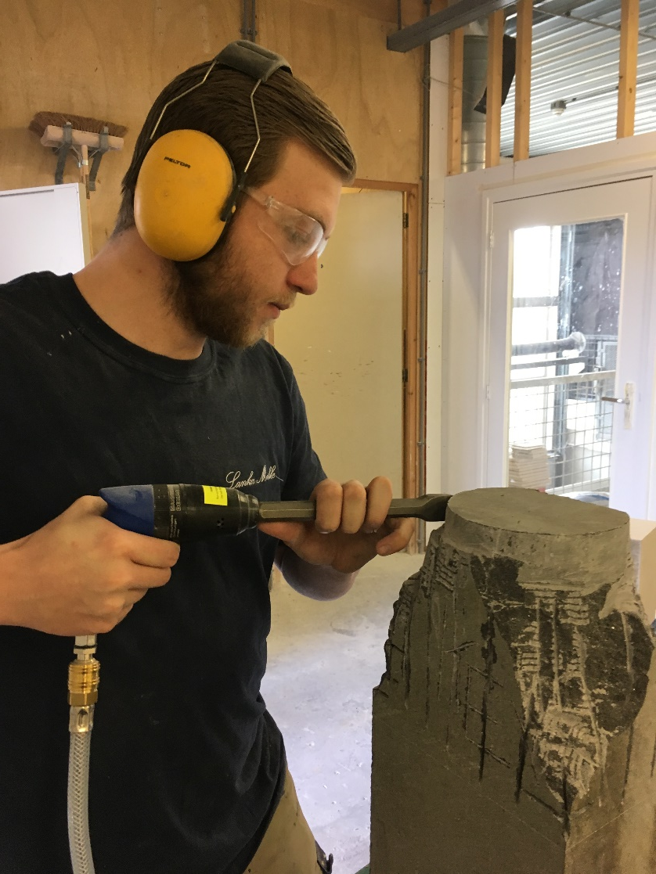
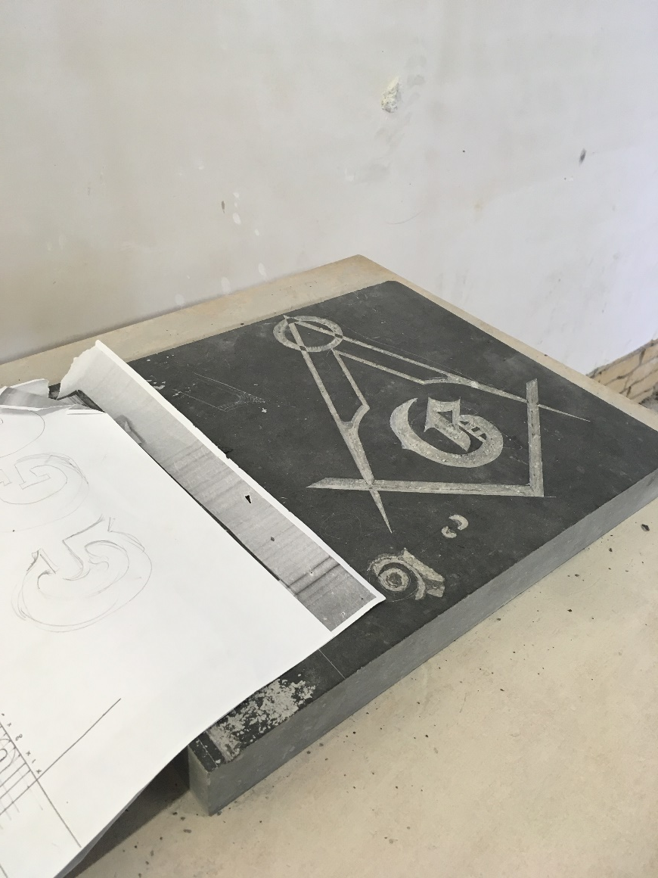

Slide 8
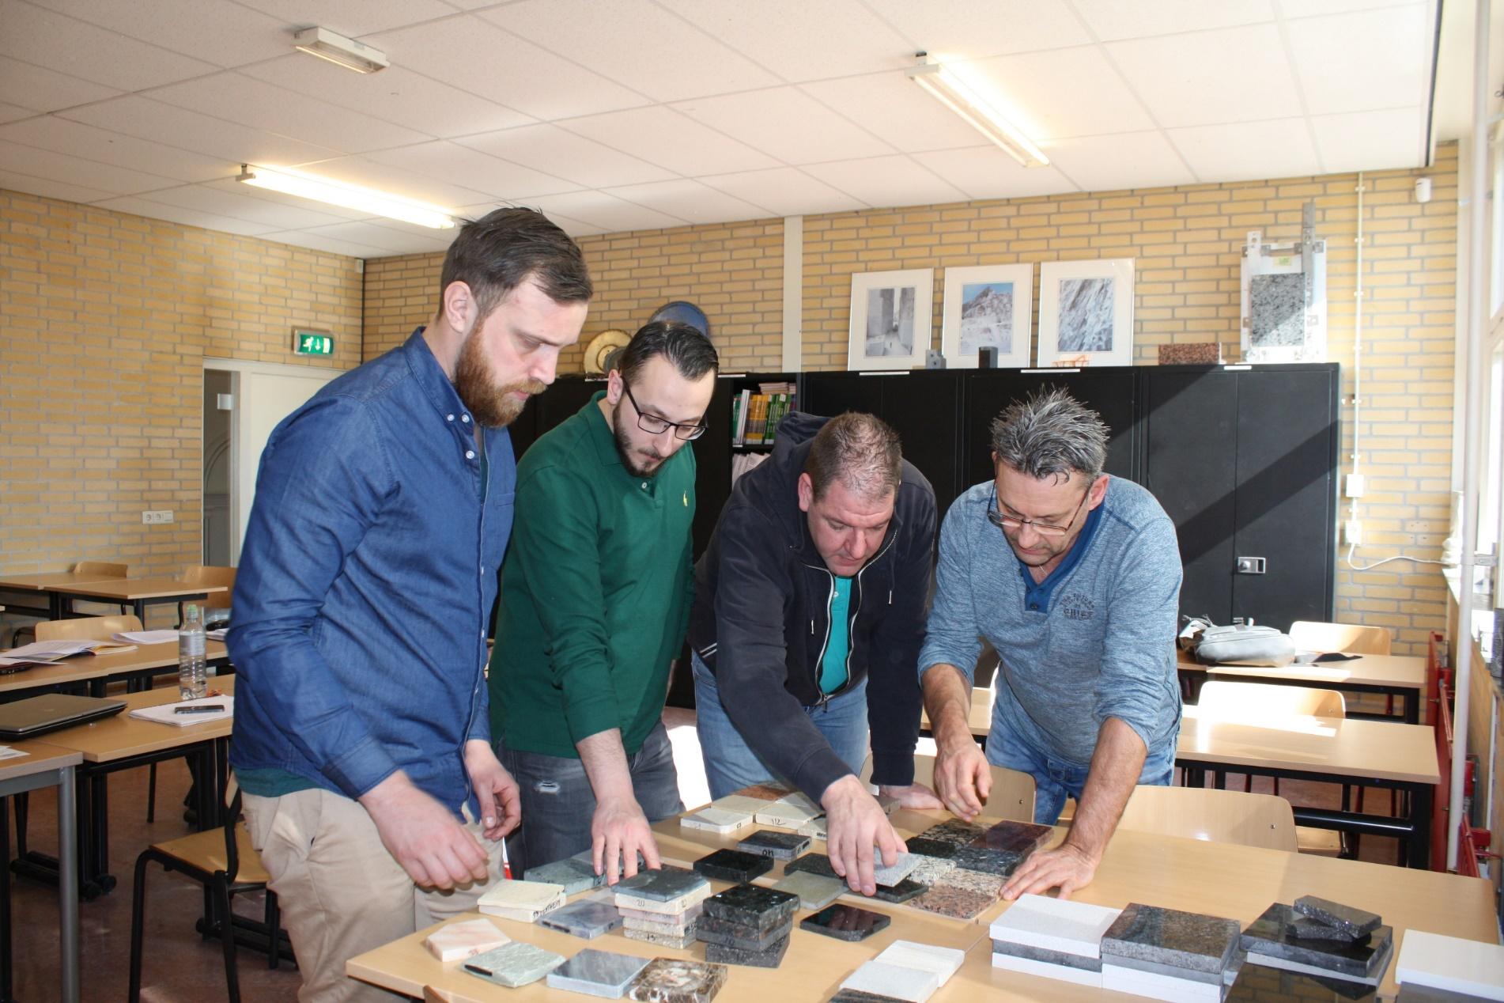
Materiaalkennis

Slide 9
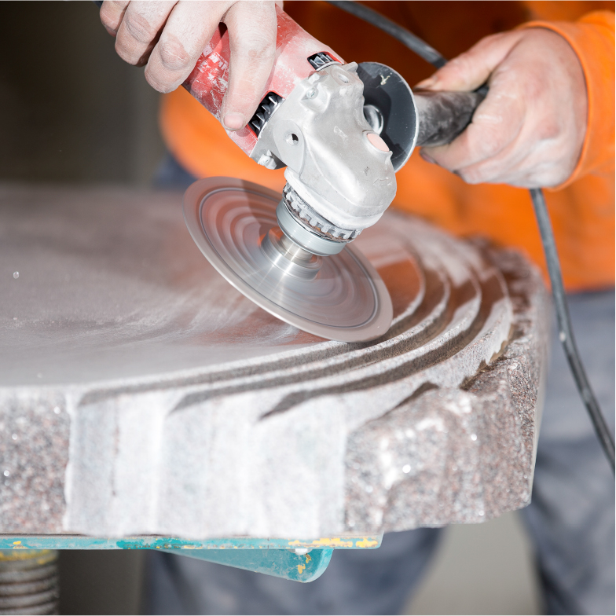
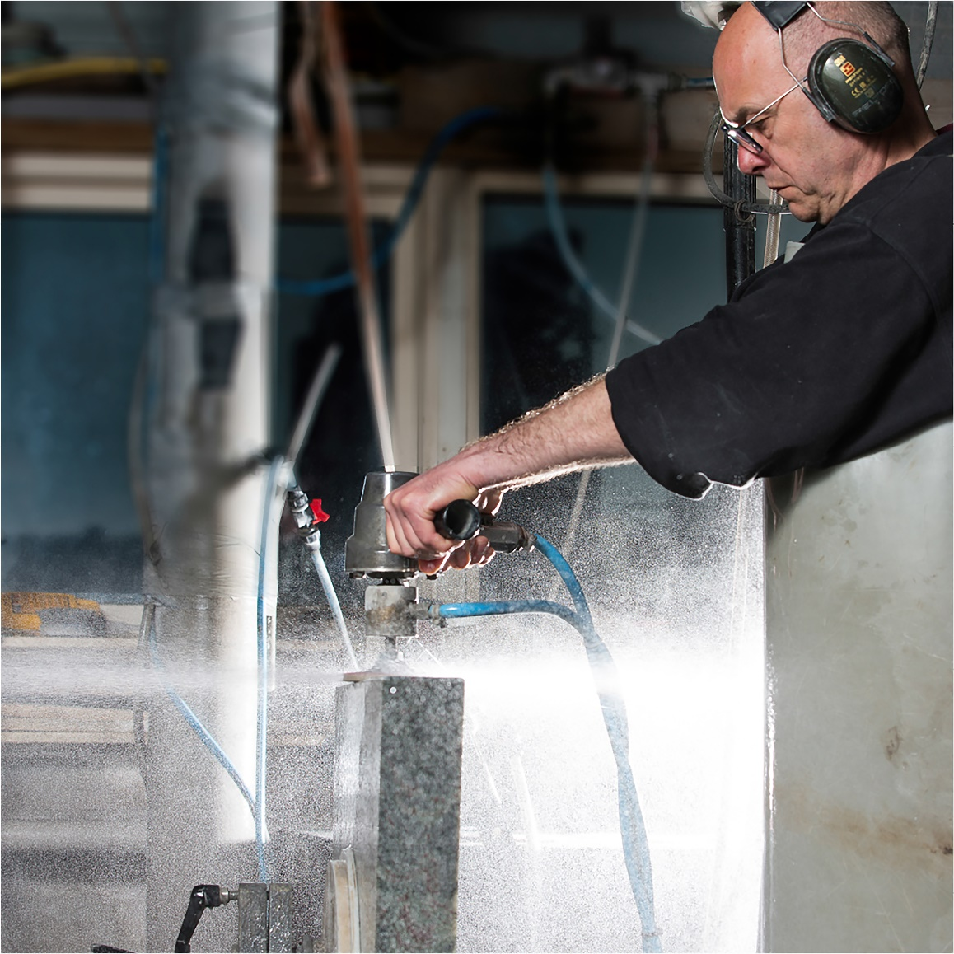
Schuren en slijpen

Slide 10
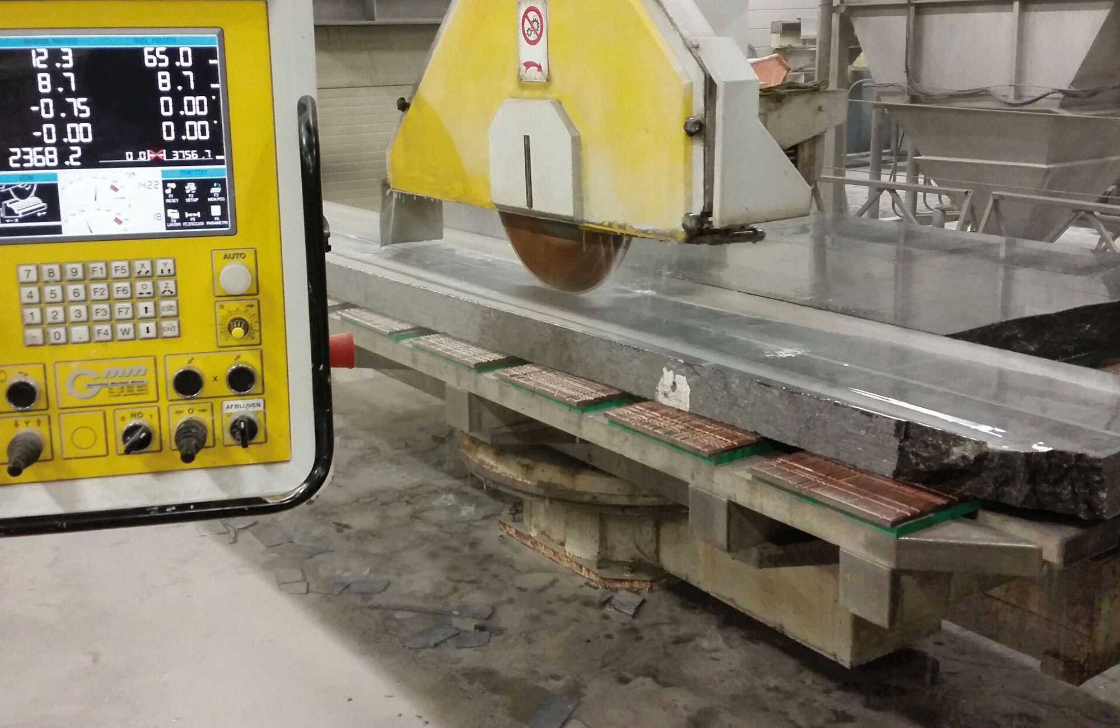
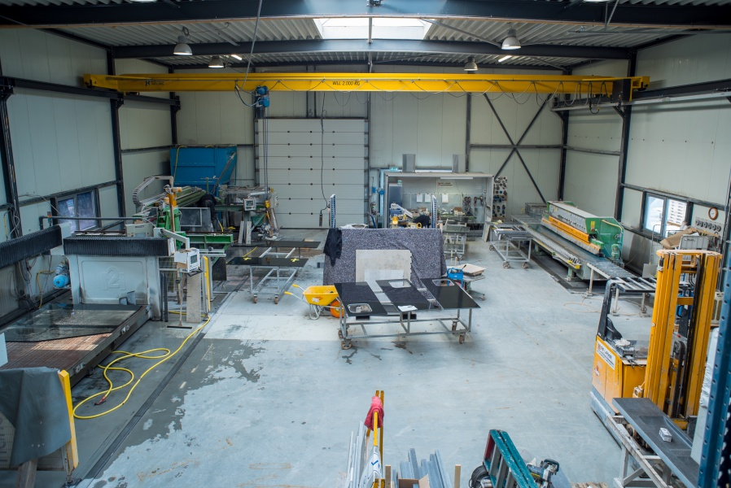
Zagen

Slide 11
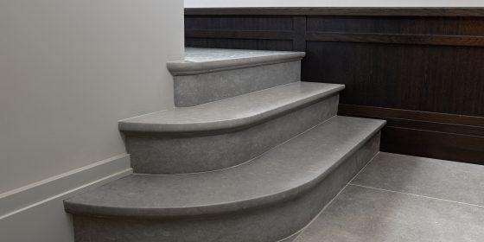
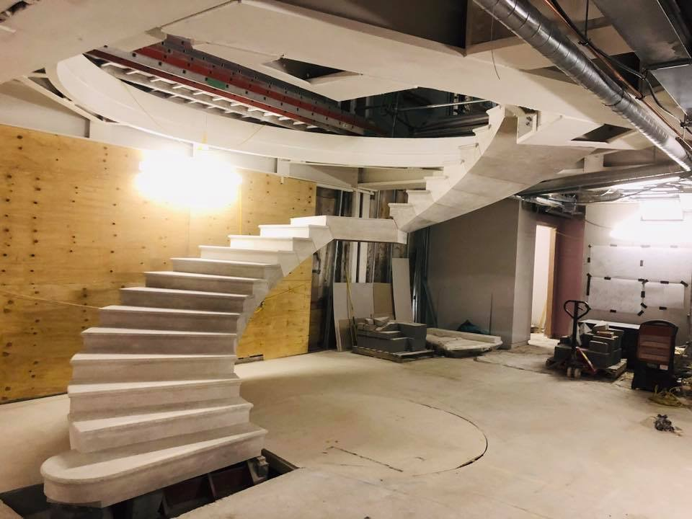
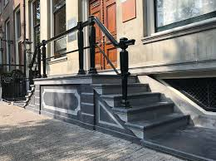
Variatie in producten

Slide 12
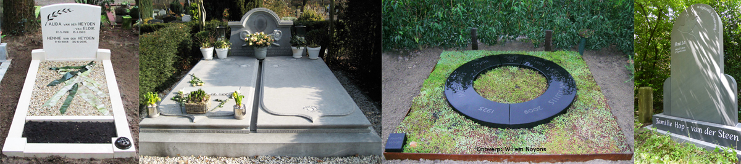

Slide 14
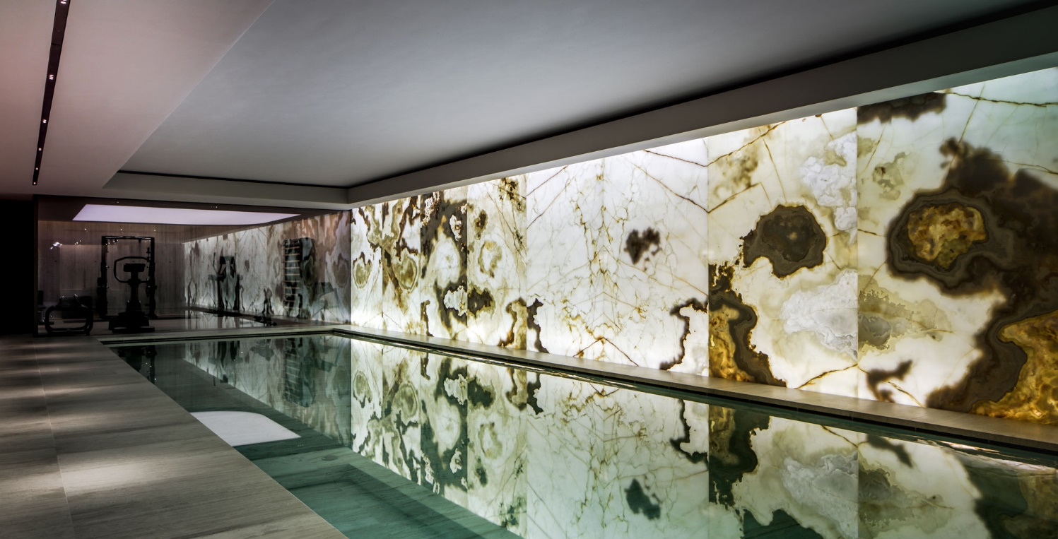

Slide 15
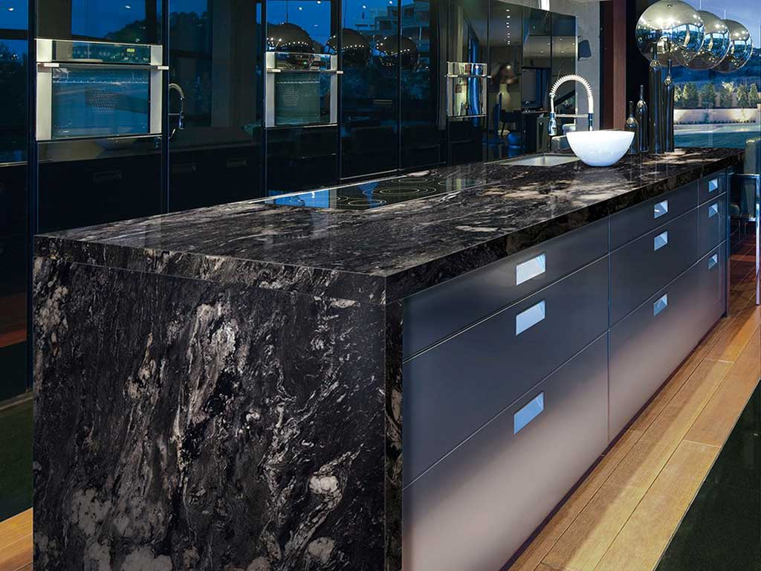

Slide 16
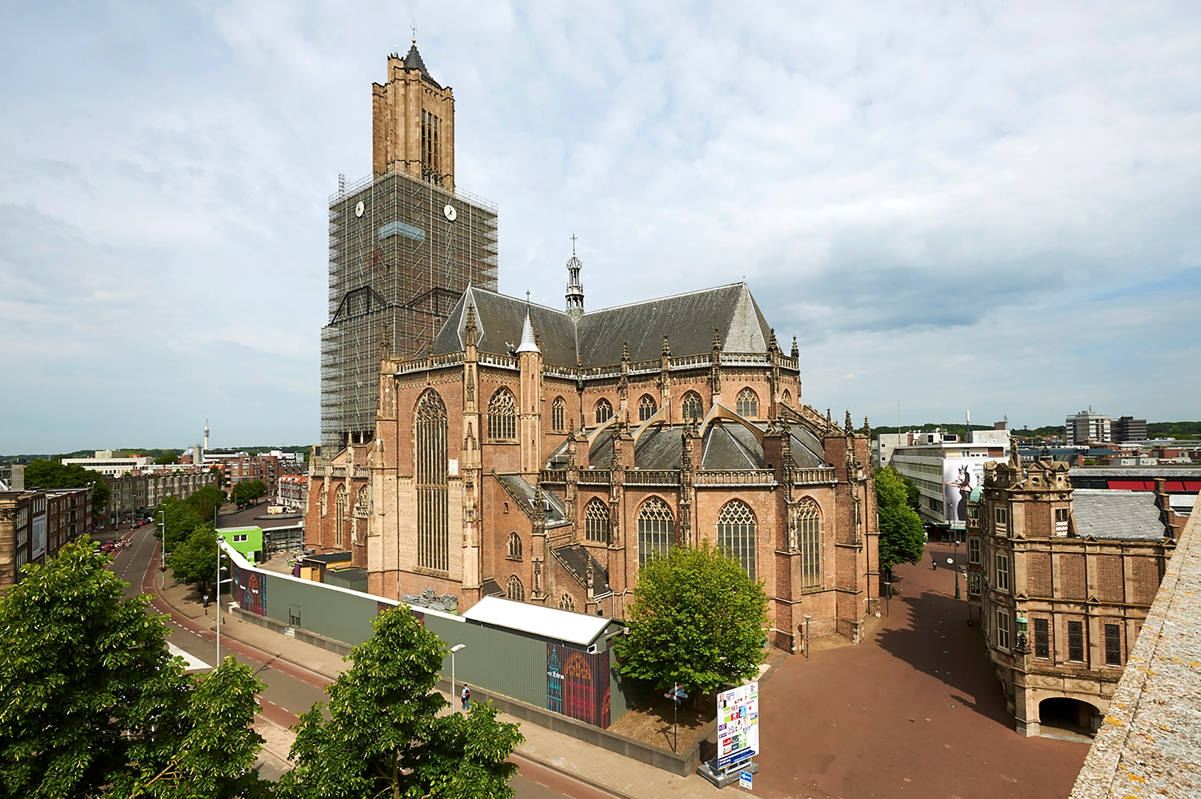
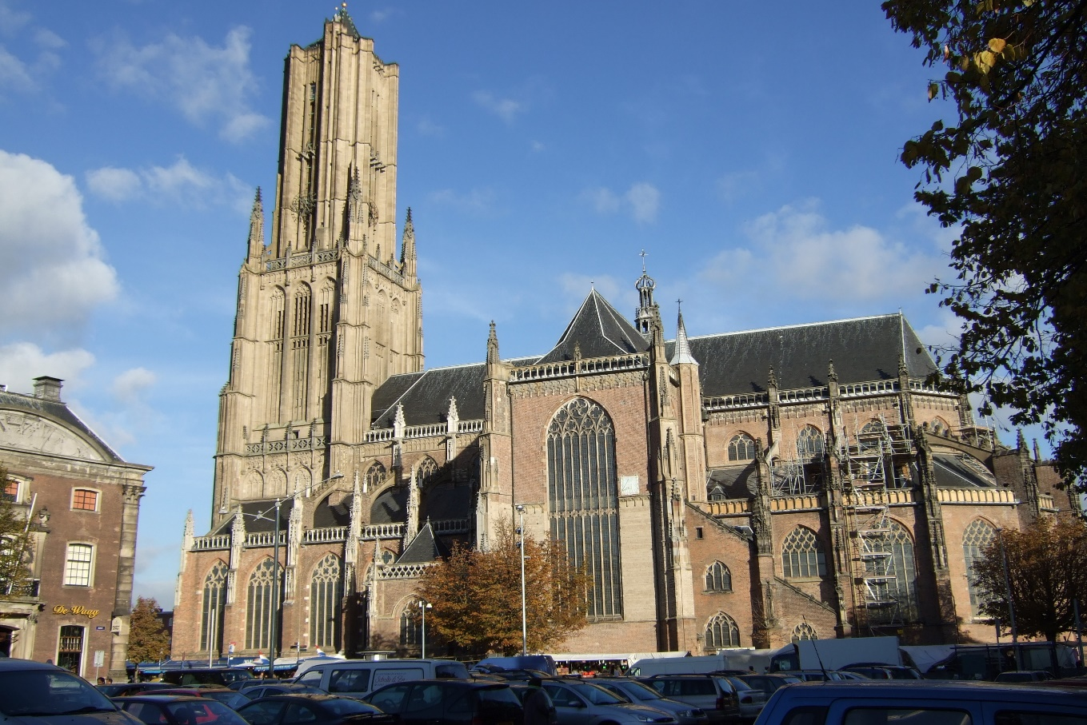
Eusebius

Slide 17
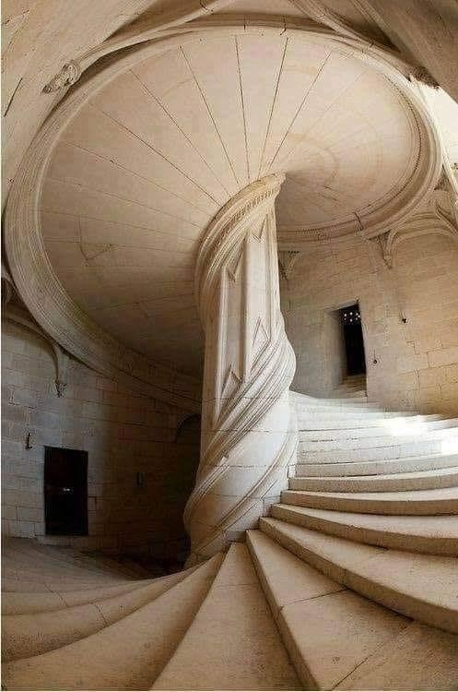

Slide 18
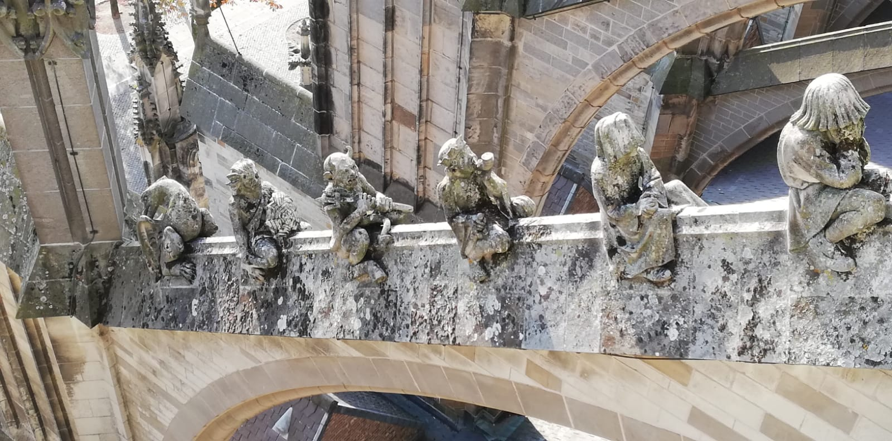
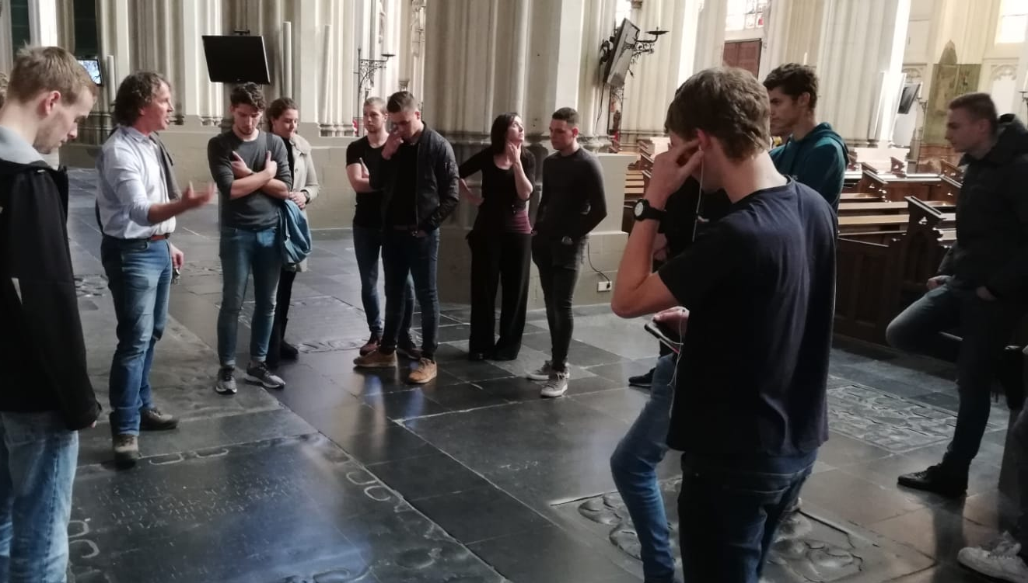
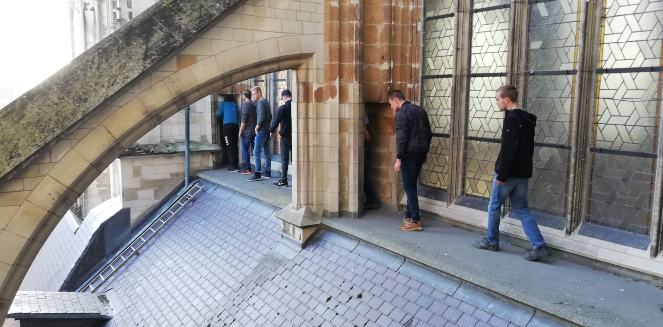
St. Jan

Slide 19
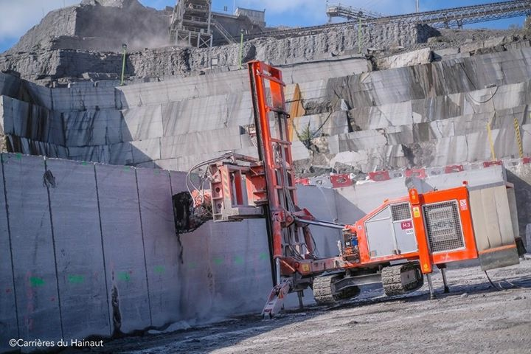
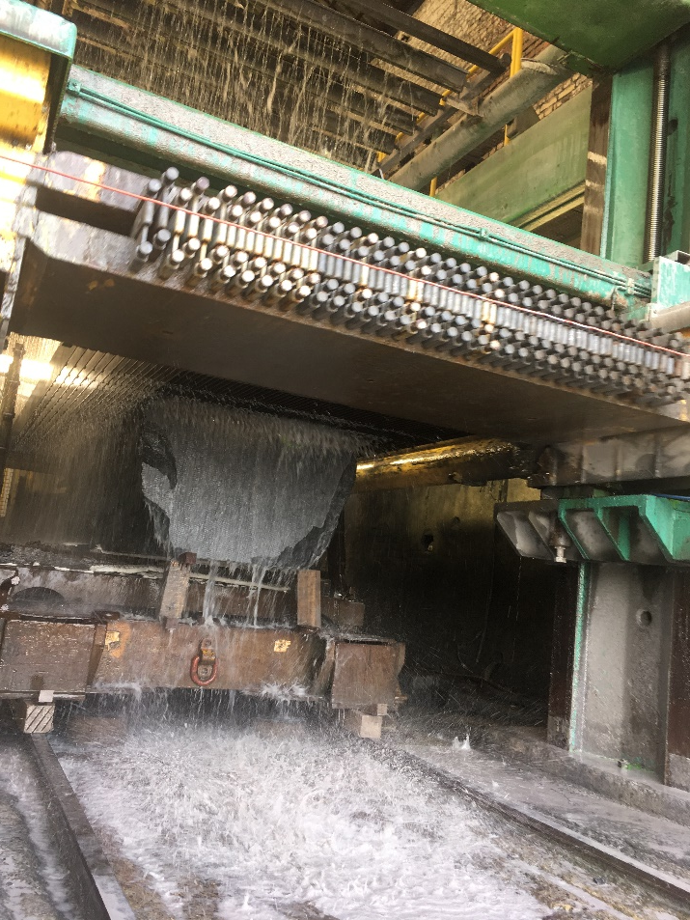
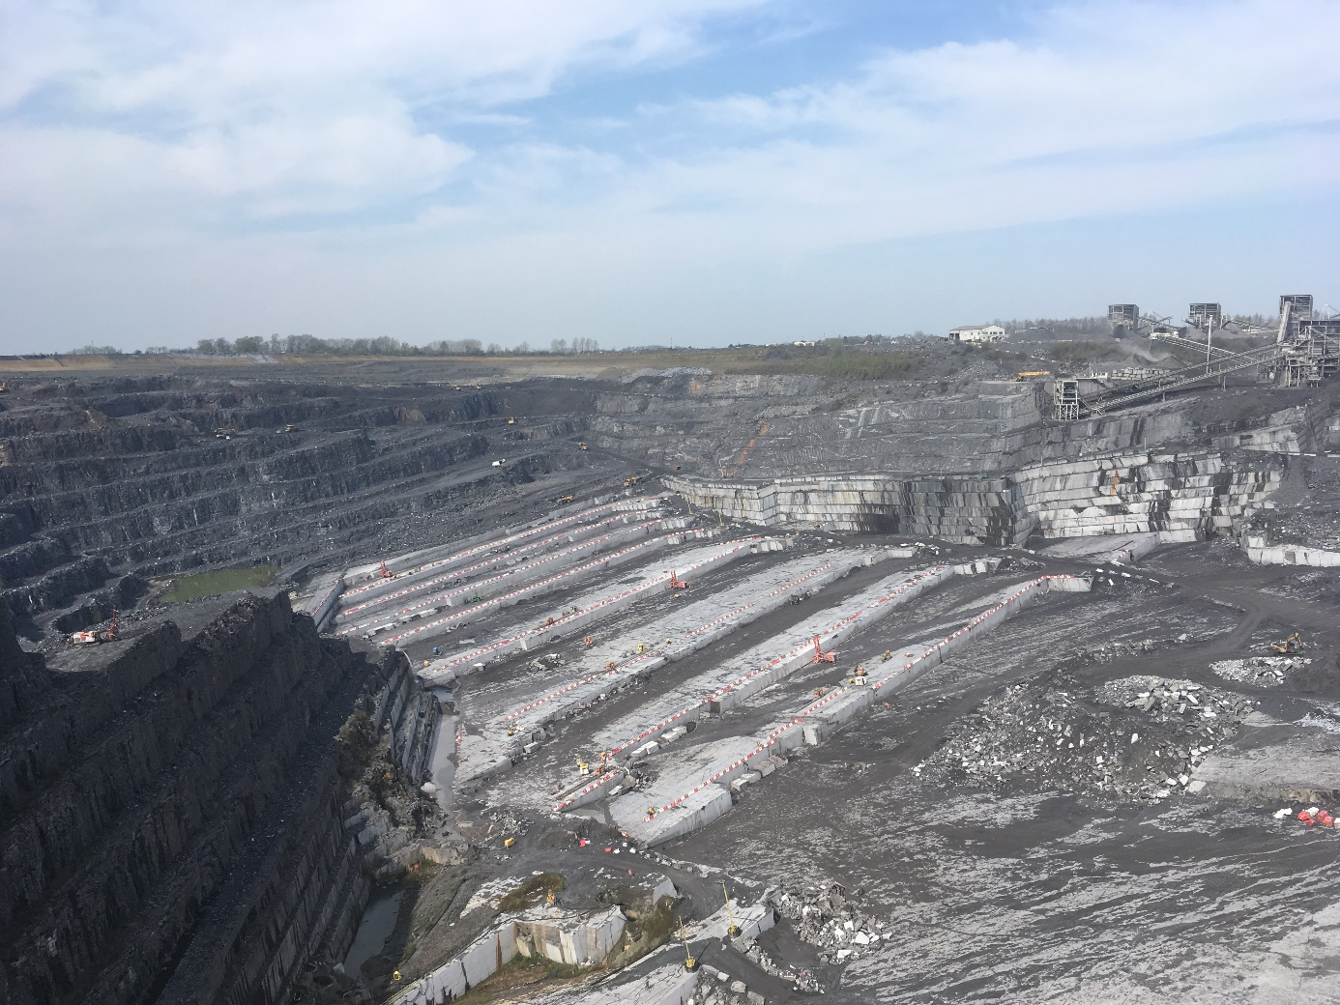
Carrières du Hainaut

Slide 20
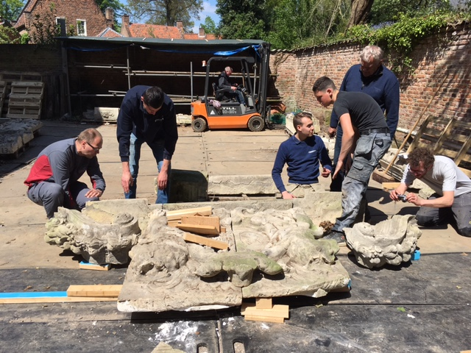
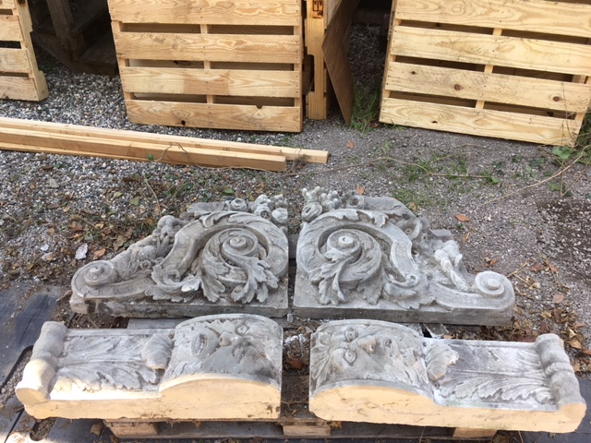
‘s Heerenbergh

Slide 21
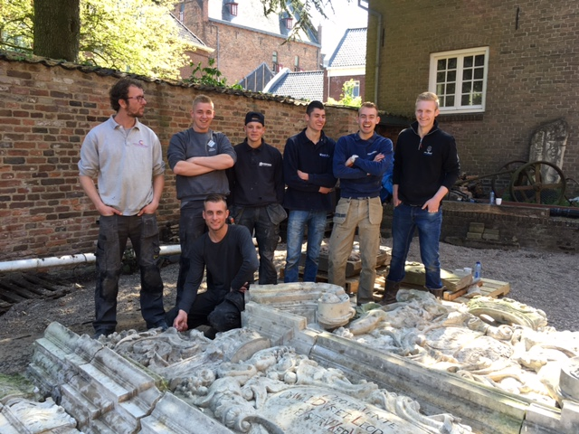

Slide 22
Steensoorten en gereedschap
Stollingsgesteenten sedimentgesteenten metamorfgesteenten
dieptegesteenten kalksteen marmer
-graniet tufsteen kwartsiet
-gabbro breccia glimmerlei
-larvikiet conglomeraat chlorietlei
zandige kalksteen gneis
uitvloeiingsgest. zandsteen -orthogneis
-basalt (k)leisteen -paragneis
-lavagesteente -migmatiet
-porfier/rhyoliet
-trachiet
-diabaas

Slide 23
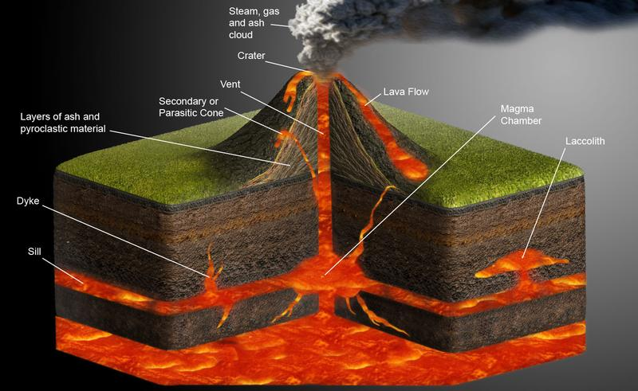
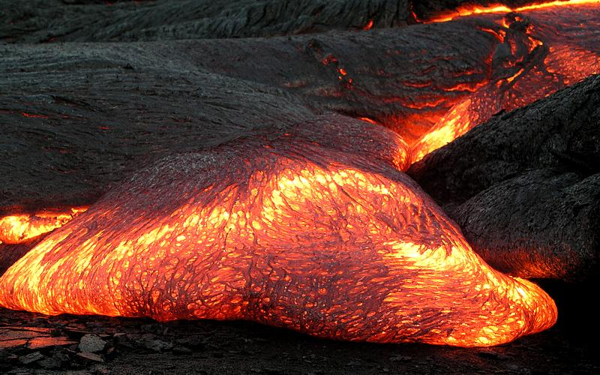
Stollingsgesteenten
Primaire hoofdgroep
Oktober 2021

Slide 24
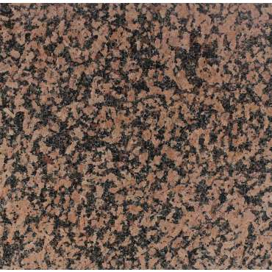
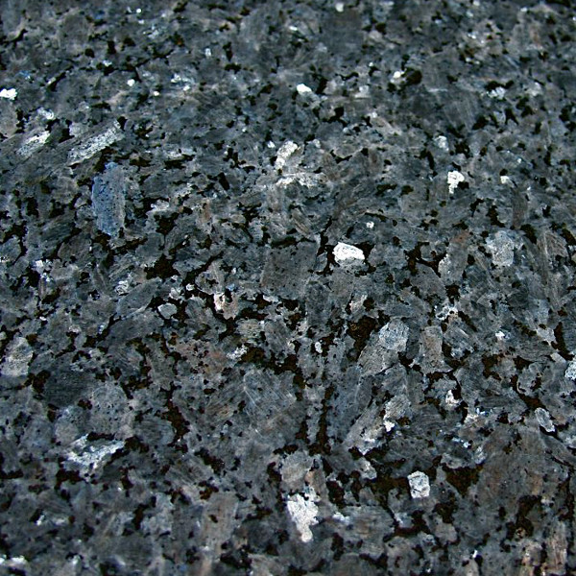

Slide 25

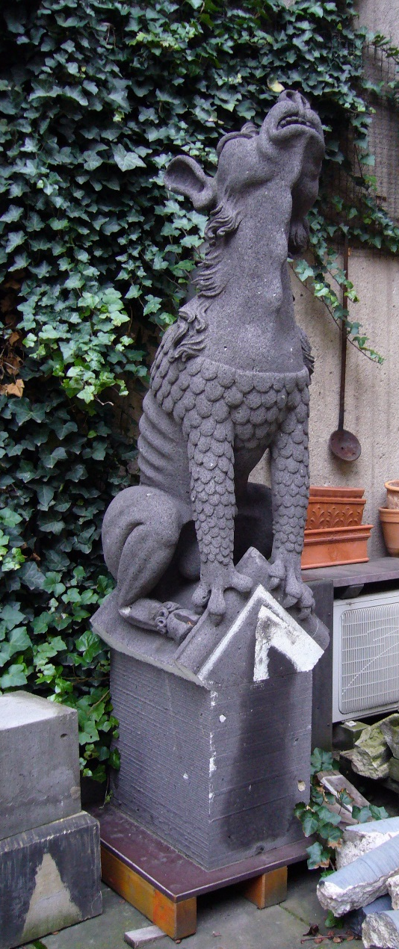

Slide 26
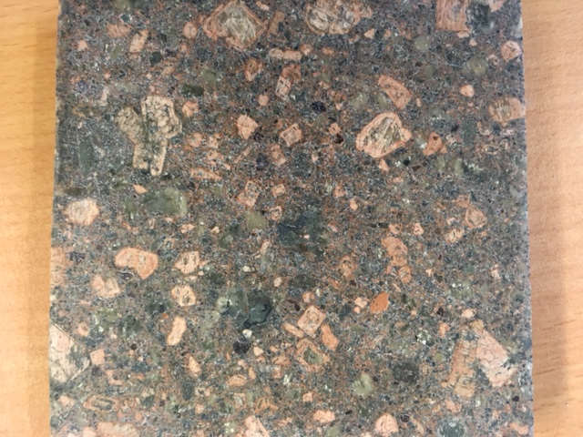

Slide 27
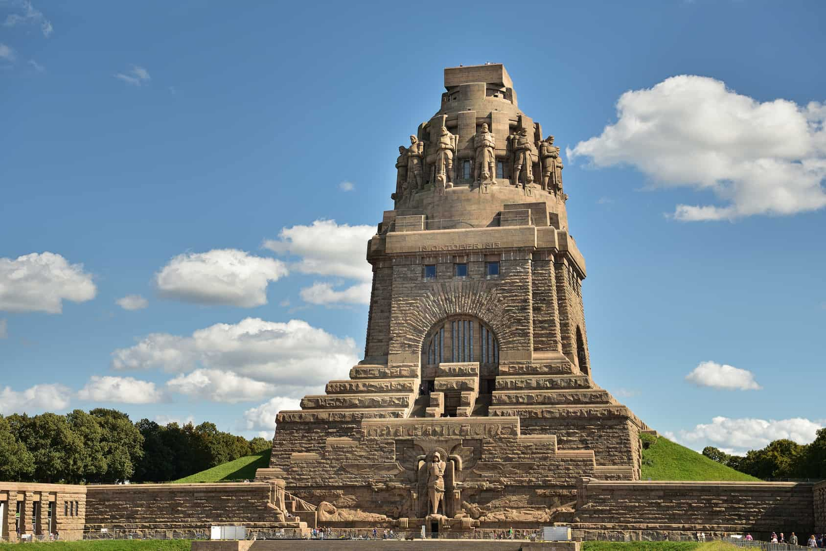
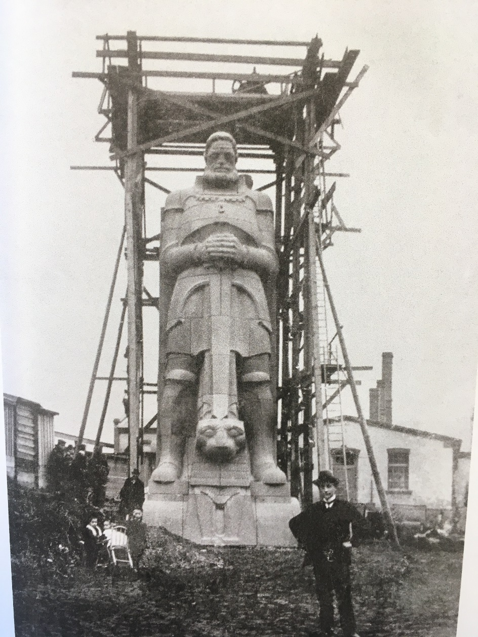
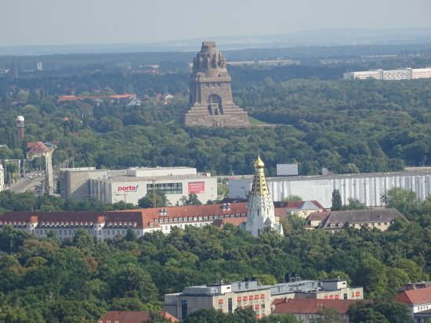
Volkerschlachdenkmals 1913
Volkerslachtdenkmals, leipzig, 1913.

Slide 28
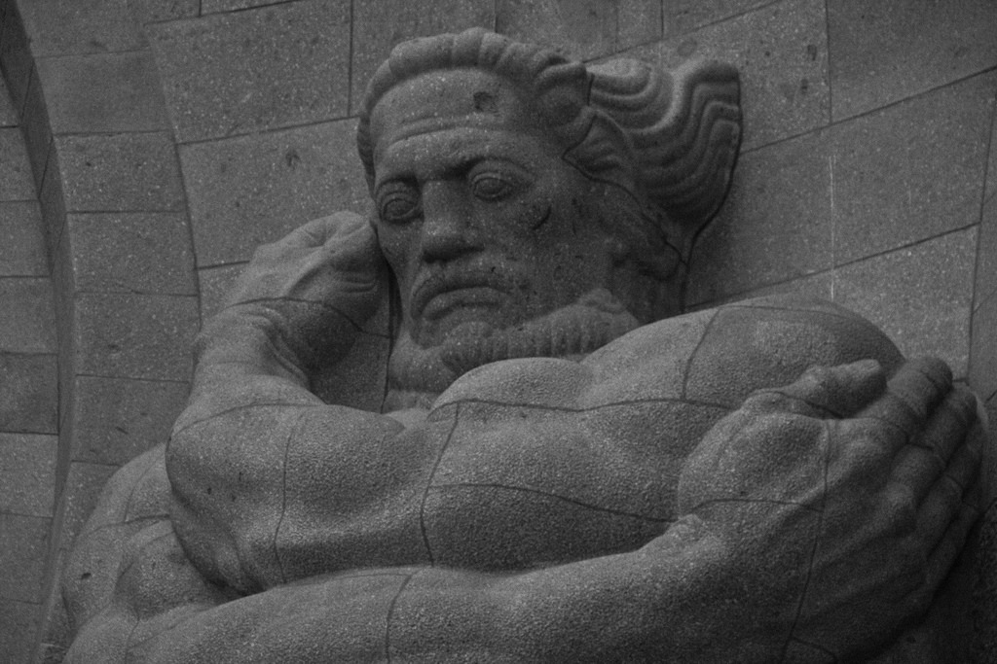
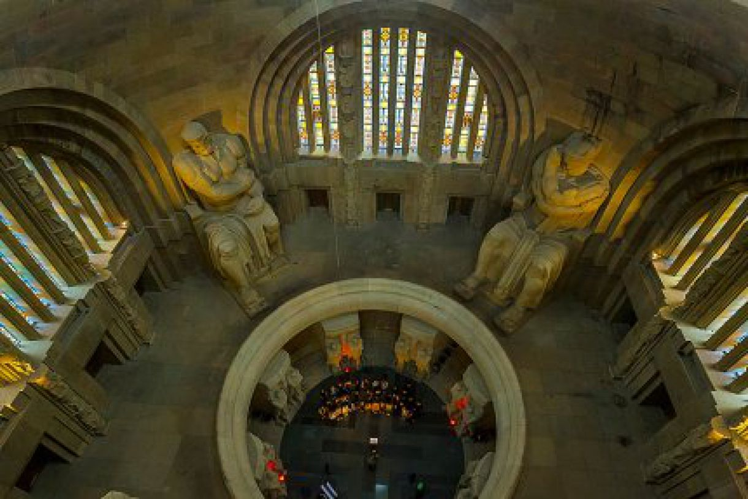
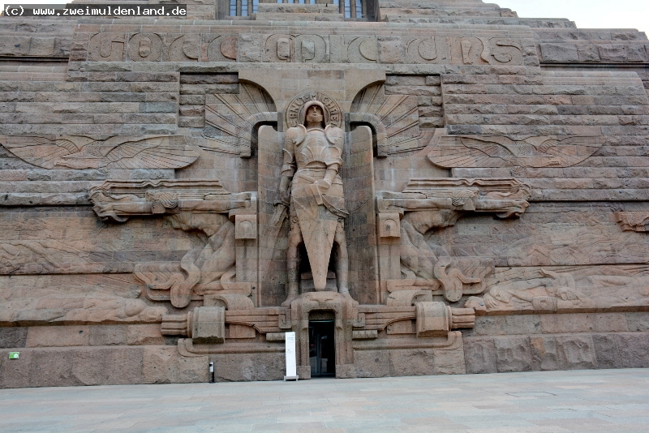

Slide 29
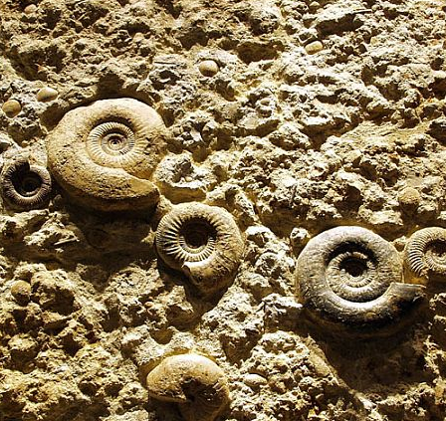
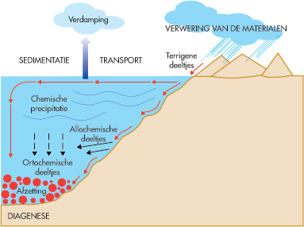
Sedimentgesteenten
Secundaire hoofdgroep

Slide 30
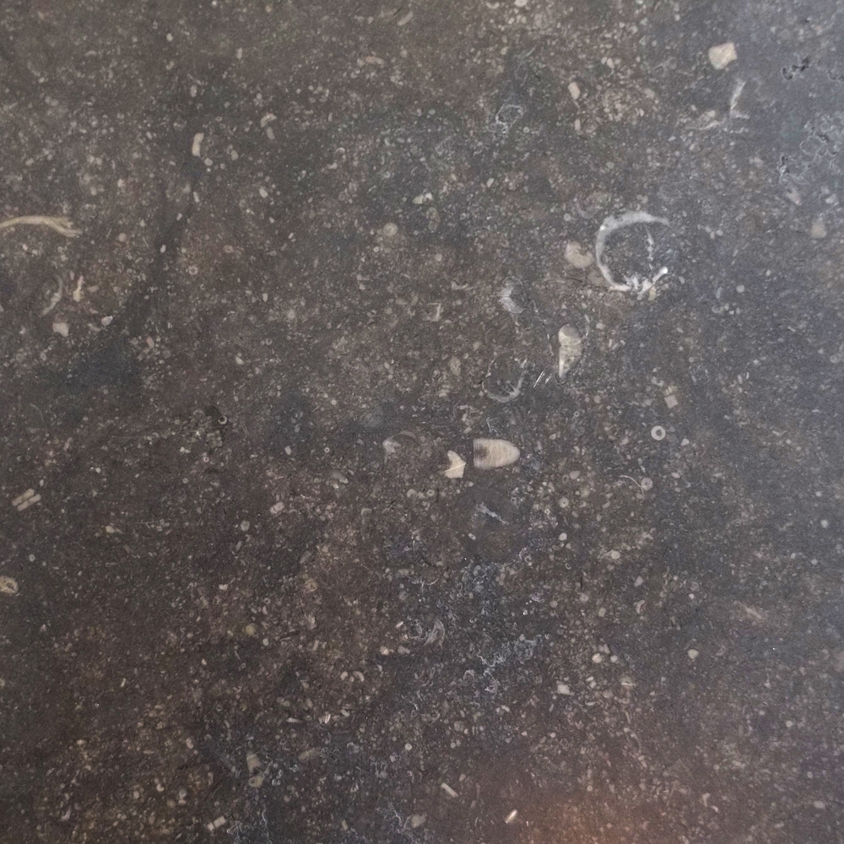
kalksteen

Slide 31
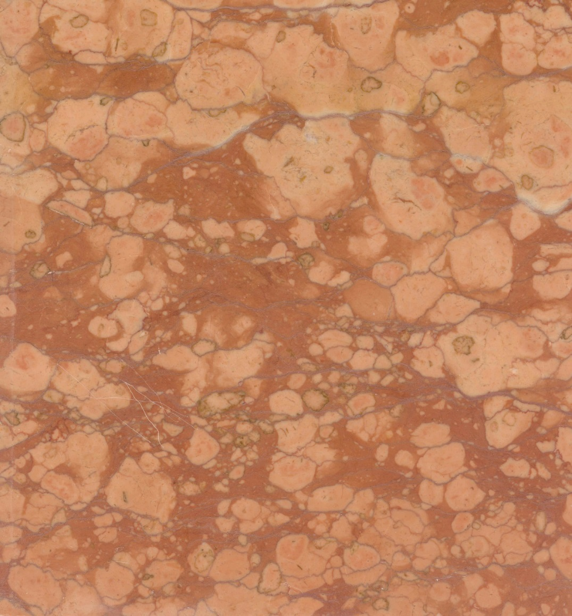
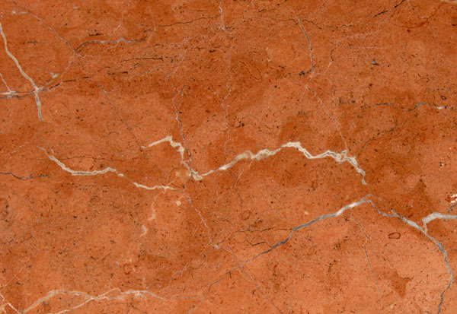
Rosso verona
Rojo allicante

Slide 32
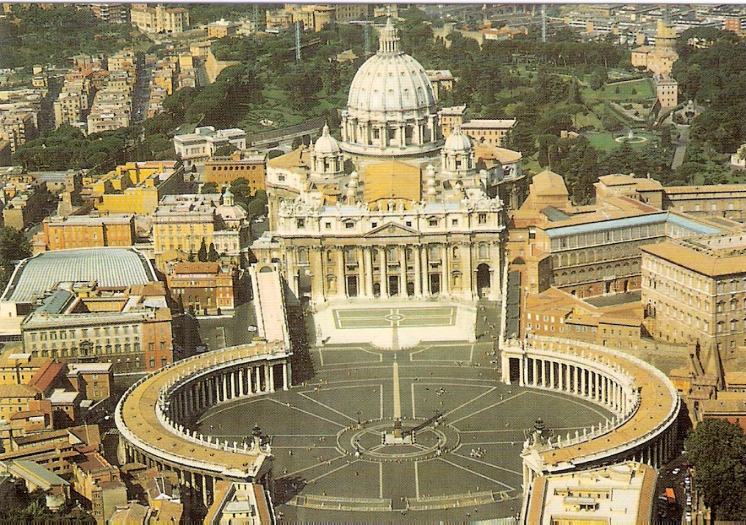

• Tektst
Rome, Sint-Pietersplein
1656-1667, 284 Dorische zuilen

Slide 33


Metamorfe gesteenten
Tertiaire groep

Slide 34



Slide 35



Slide 36



Gneis

Slide 37


Marmer
Bianco carrara
Arabescato statuario

Slide 38
Wat kunt u als vmbo-docent doen?
Er is ontzettend veel vraag naar nieuw personeel.
Een stageplek met daarop aansluitend een mbo niveau 2- 3- 4 opleiding.
Deze Powerpoint laten zien.
Een gastles van Corry Kussendrager met een workshop “werken in Mergel”.
Rondleidingen bij een steenhouwerij in de buurt.
Stageplekken bij een steenhouwerij in de buurt.
zie www.noa.nl , onderdeel ledenoverzicht voor alle aangesloten natuursteenbedrijven of mail met c.kussendrager@rocmn.nl

